Slide 2
学习目标
1、能够说出垂体的位置、形态、大小和功能
2、理解生长激素的作用以及分泌异常的各种症状。
3、认同身体结构的重要性，养成良好的生活习惯。

Slide 3
一、垂体的位置、形态、大小
位置：脑底部的垂体窝内
形状：椭圆形
大小：豌豆大小，
只有0.6克左右

Slide 4
二、垂体的功能
它能分泌生长激素等多种激素其中有的还能调节其他内分泌腺（如性腺、甲状腺）的活动。

Slide 5
三、探究生长激素的作用
材料（一）：切除垂体以后， 幼年动物生长立刻停滞。
材料（二）：上述动物如果每天注射生长激素，
过几天之后便又开始逐渐生长
思考：
垂 体
1.产生生长激素的内分泌腺是什么？
促进动物的生长
2.生长激素的作用？

Slide 6
四、生长激素分泌异常症
1、幼年时，分泌不足：
侏儒症
症状：
生长迟缓，
身材矮小，
智力正常。

Slide 7
生长激素能否口服，为什么？
提示：
生长激素的成分是蛋白质
如果口服，会被人体的蛋白酶分解，无法直接吸收利用，所以必须注射。

Slide 8
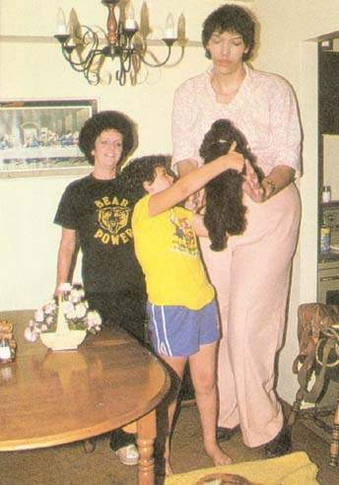
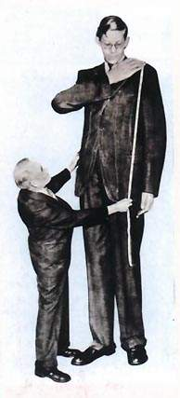
四、生长激素分泌异常症
2、幼年时，分泌过多：
巨人症
症状：
身体各部位过度生长，
身材异常高大。

Slide 9
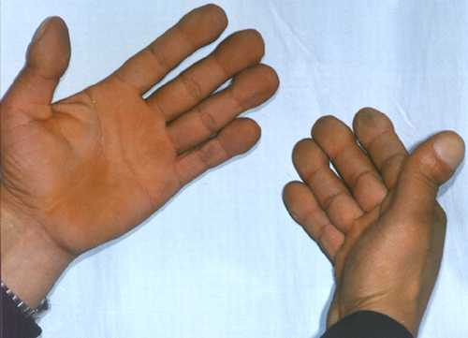
四、生长激素分泌异常症
3、成年时，分泌过多：
肢端肥大症
症状：
肢端部器官显著生长，
表现为手、足、鼻、下颌等部位肥大。

Slide 10
总结梳理
位置：脑下垂体窝内
形态：椭圆形
一、垂体
大小：0.6克左右
功能：分泌生长激素等多种激素
幼年时期缺乏，患侏儒症
二、生长激素异常症
幼年时期分泌增多，患巨人症
成年时期分泌增多，患肢端肥大症

Slide 11
过关测验
1、如果幼年时期，生长激素分泌不足，则可能导致（ ）
A．呆小症 B．佝偻病 C．侏儒症 D．营养不良
2、生长激素是由垂体分泌的。幼小动物切除垂体以后,立即停止生长。但是,如果给这样的小动物每天注射生长激素,过几天之后它便又开始逐渐生长。这说明( )
A．生长激素能促进糖代谢
B．生长激素有促进动物生长的作用
C．生长激素能促进代谢作用的加快
D．生长激素能促进体内物质的分解
C
B

